Slide 1







CHÀO MỪNG CÁC EM ĐẾN VỚI TIẾT
TOÁN LỚP 1
GIÁO VIÊN: ….………….

Slide 2


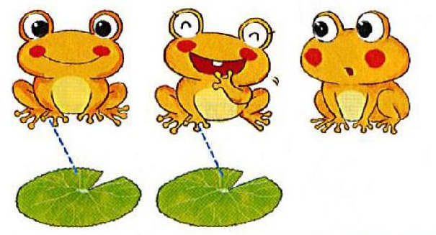
Số ếch nhiều hơn số lá
Số lá ít hơn số ếch

Slide 3
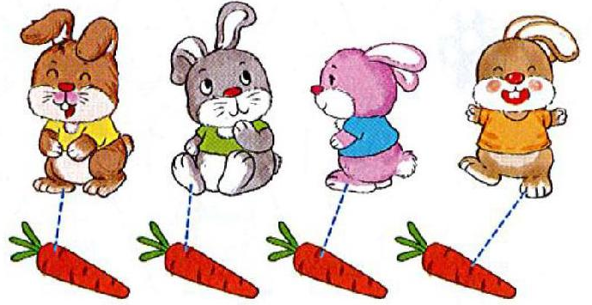
Số thỏ bằng số cà rốt

Slide 4


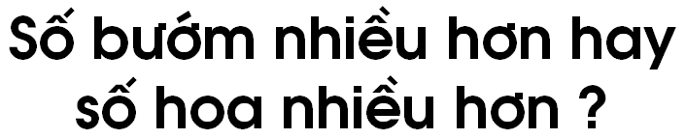
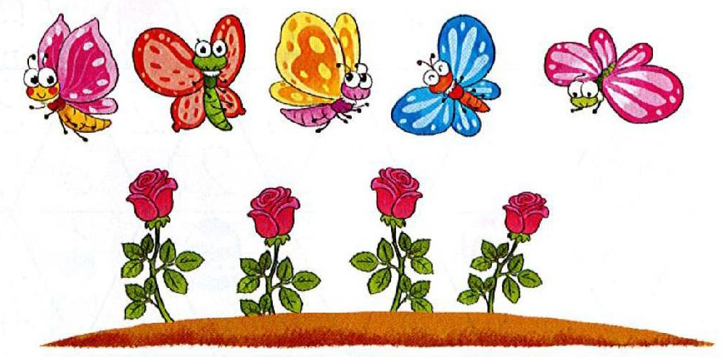


Slide 5

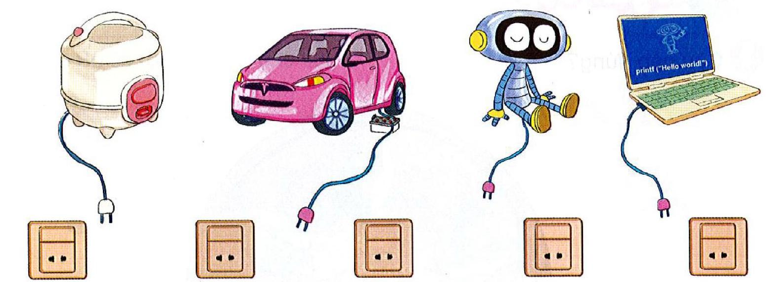
Câu nào đúng?
Số ổ cắm nhiều hơn số đồ vật
Số đồ vật nhiều hơn số ổ cắm

Slide 6

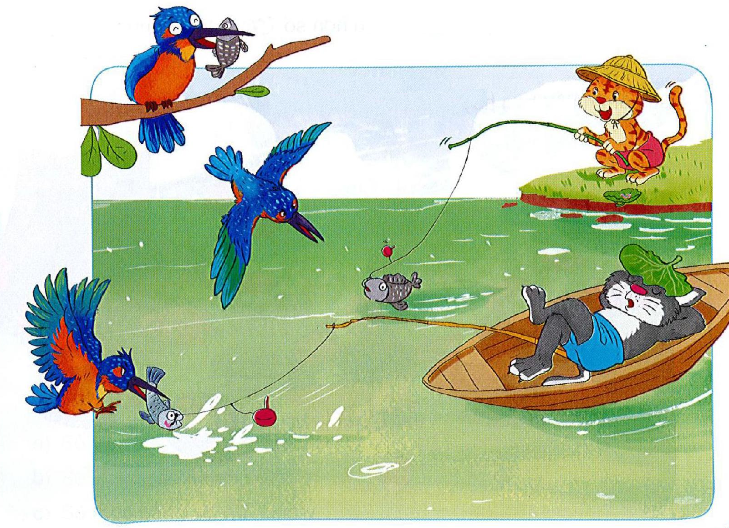
Câu nào đúng?
Số chim nhiều hơn số cá
Số chim bằng số cá
Số cá ít hơn số mèo

Slide 7

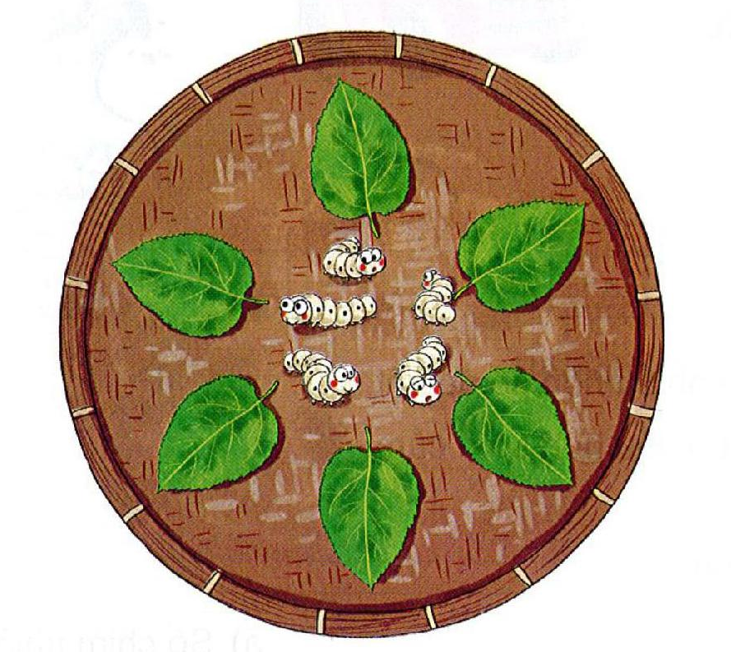
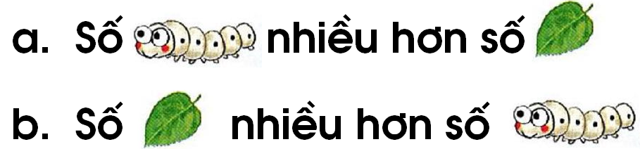
Câu nào đúng?

Slide 8
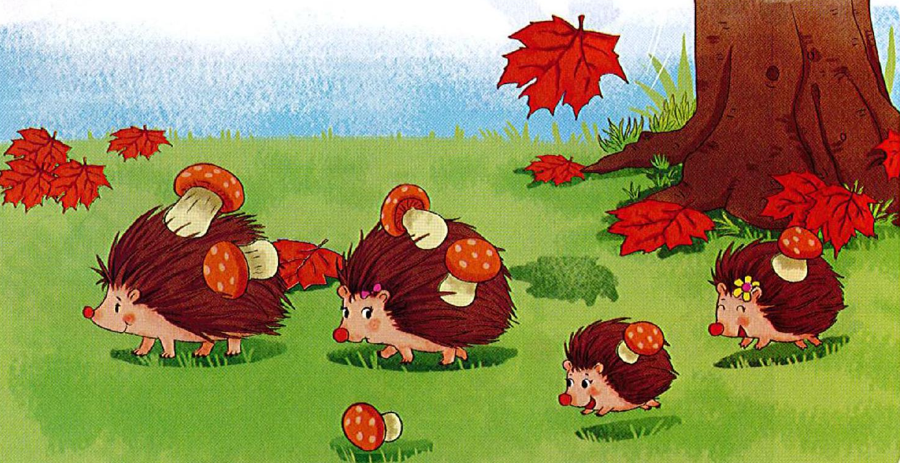
Số nấm nhiều hơn hay số nhím nhiều hơn?
Số nấm nhiều hơn

Slide 9
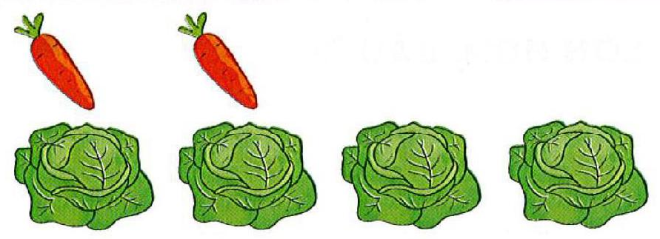
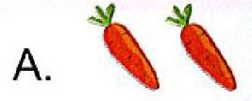
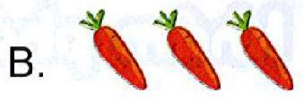
Chọn câu trả lời đúng?
Cho thêm cà rốt để
a) Số cà rốt bằng số bắp cải

Slide 10
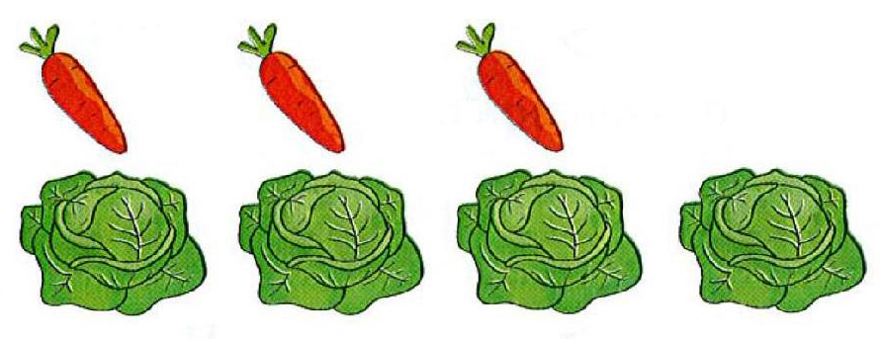
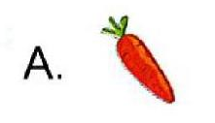
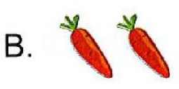
a) Số cà rốt nhiều hơn số bắp cải

Slide 11

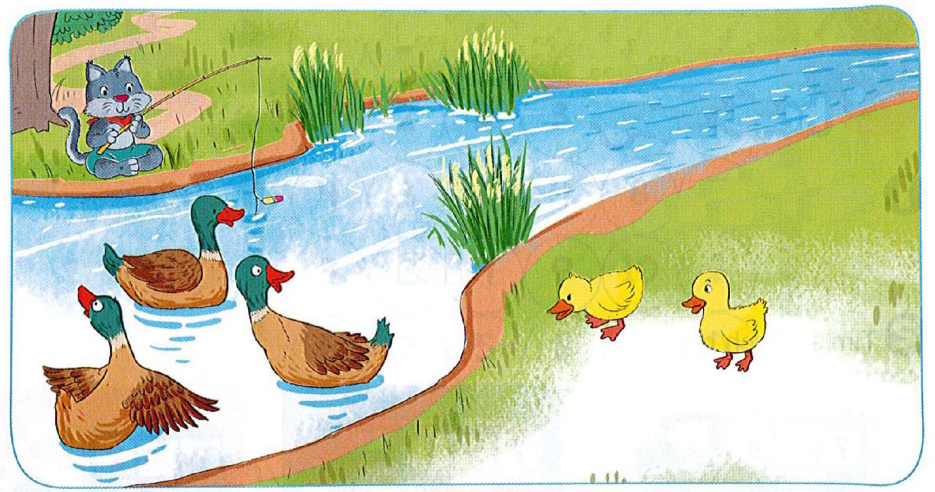
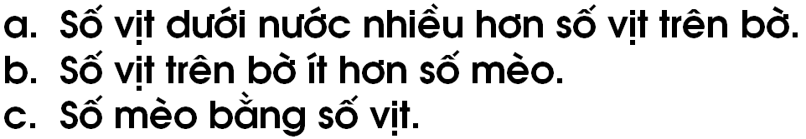
Câu nào đúng?

Slide 12





Củng cố - Dặn dò
- Nhận xét tiết học
Chuẩn bị bài sau:

